Slide 1

Zeus_theos_megistos
Zeus theos megistos
BIGBOSS im besten Alter 💪😎
#I❤️Ellenikon
kinderreicher Familienmensch🤪
unsterblich (gut aussehend😉)
Womanizer mit ❤️😏
mehrfach vergeben 🤫
#Iloveyouall😘

Slide 2
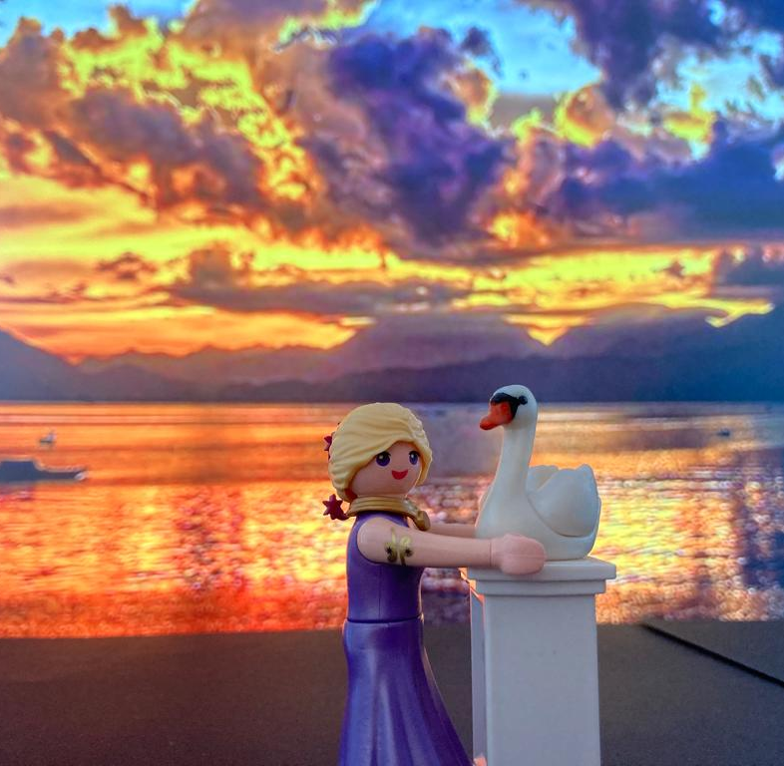
zeus_theos_megistos
#unwiederstehlicherPlayboy🦢
#vorderLiebesnacht❤️❤️❤️
Verführung Ledas in Schwanengestalt

Slide 3
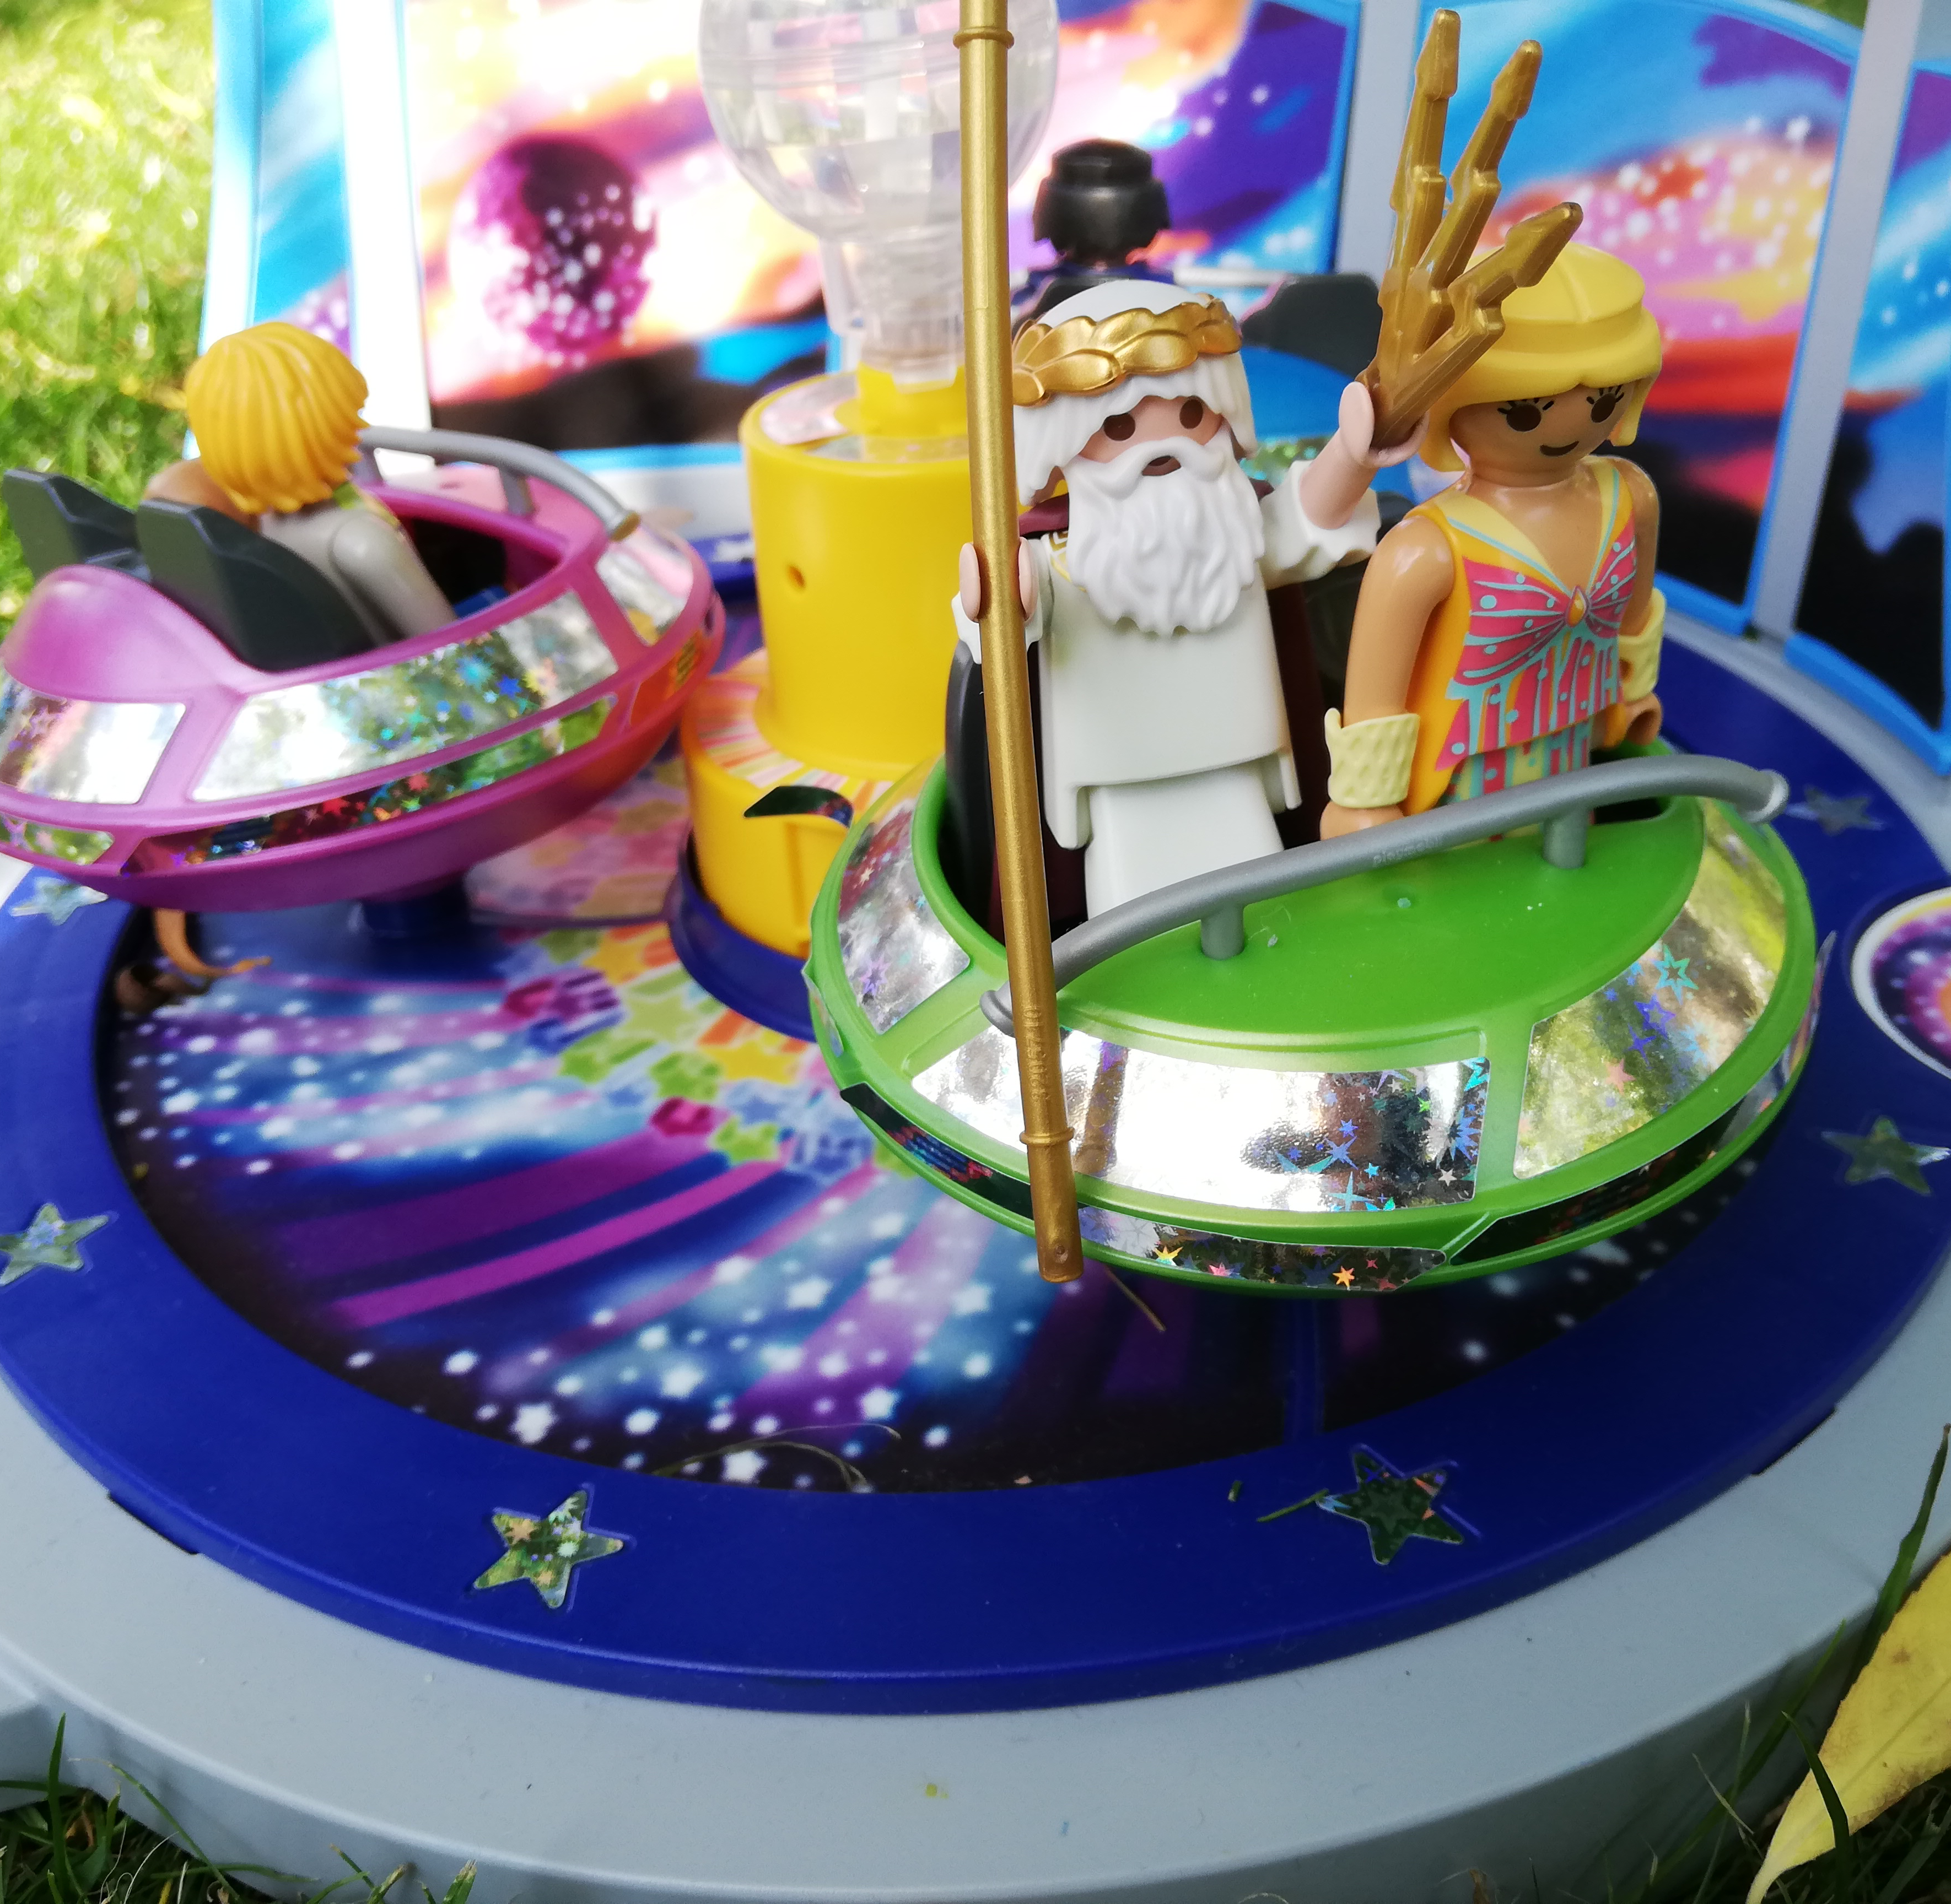
zeus_theos_megistos
#Semele philotate
Erinnerung an die grandiose Zeit mit meiner geliebten Semele❤️, die ich in meiner wahren Gestalt durch meinen Glanz vernichtete☢️... nur unser Sohn Dionysos 🍇ist als Ergebnis unserer Liebe geblieben...

Slide 4
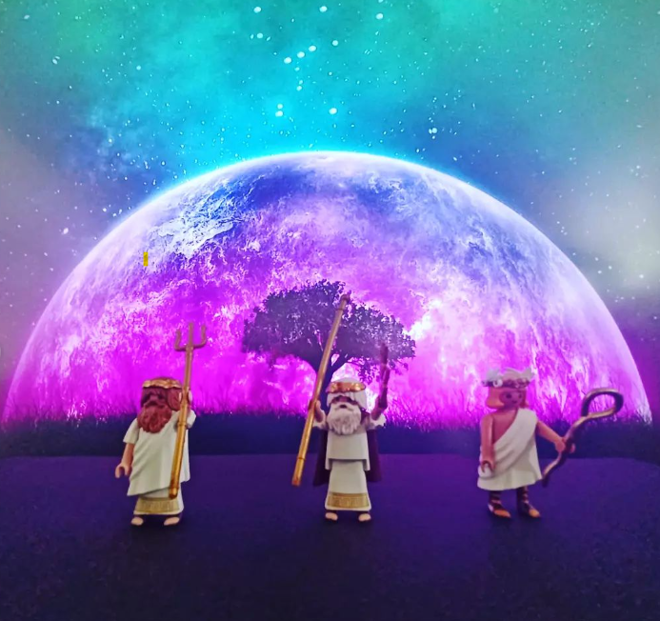
Zeus_theos_megistos
#superdaddys🍆💦💰🔥 #orion🧬🌟
Poseidon 🧜‍♂️, Hermes 📦und ich ⚡beim Besuch unseres Sohnes Orion... von mir hat er die Lüsternheit geerbt 😏

